Slide 1
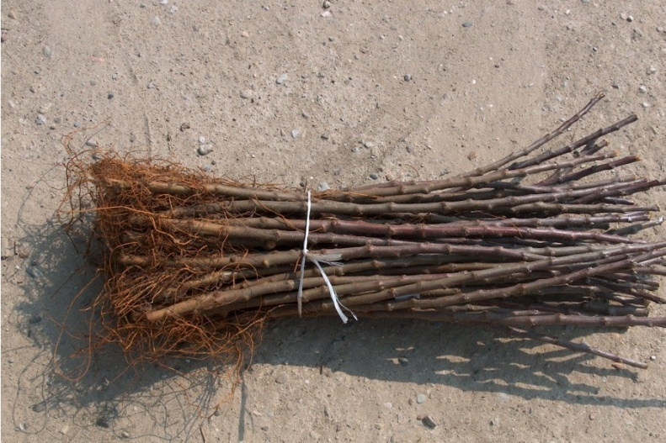
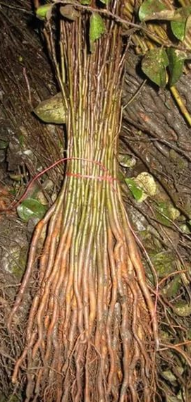
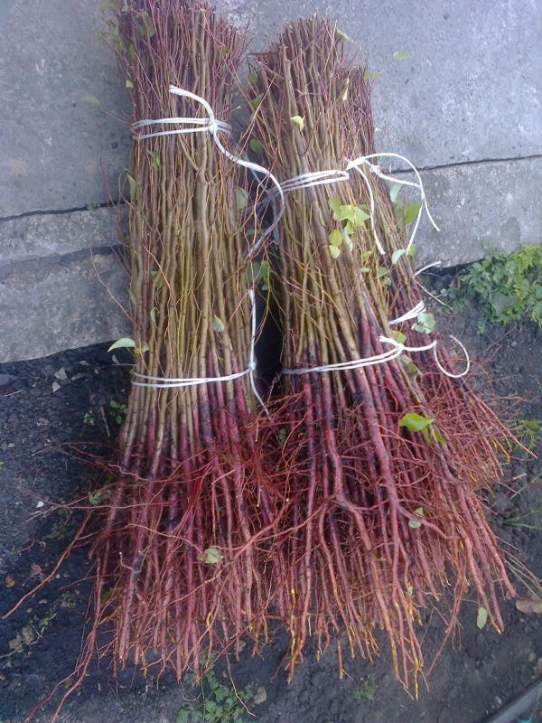
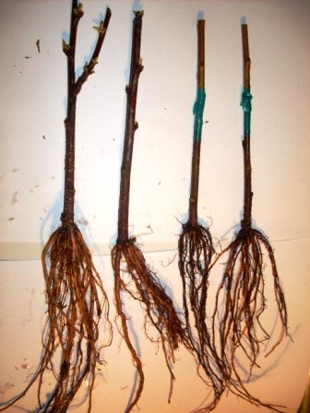
Анализ и выбор подвоев
Семенной подвой
Клоновый подвой

Slide 2
Популярные подвои нашего региона
Яблоня: семенной, 54-118, 62-396, ММ-106 Груша: семенной, ПГ16-17, Айва семенной, Айва S1, 29, УУПРОЗ-6 Абрикос, Алыча, Слива: семенной, сеянцы алыча, слива, ВВА-1, ОД 2-3, БЕСТ, Алыча фундаментальная. Черешня, Вишня: семенной, ВСЛ-2, Измайловский, Вишня антипка

Slide 3
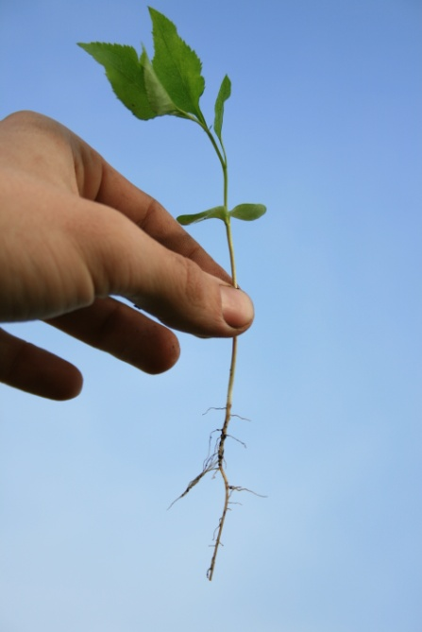
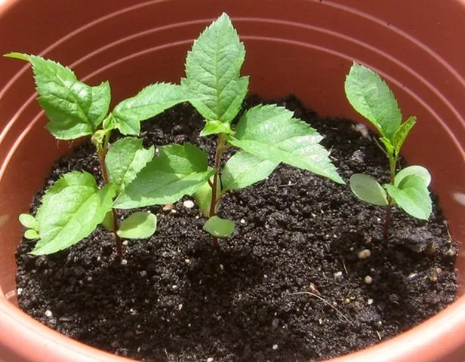
Технологии выращивания саженцев
Открытый и закрытый грунт Открытая и закрытая корневая система
Посадка (семенного, клонового) подвоя на окулировку (прививку черенком)
Посадка саженцев после зимней прививки
Осенняя, весенняя посадка

Slide 4
Выращивание саженцев с открытой корневой системой
Посадка подвоя. Сроки и способы посадки.
Прививка или окулировка. Выбор способа размножения. Размеры и выход саженцев. Уход за саженцами
Выкопка саженцев. Особенность копки саженцев, сроки, способы. Обработка корневой системы

Slide 5
Культуры выращиваемые с ОКС
1.Плодово-ягодные культуры размножаемые прививкой:
Яблоня, груша, абрикос, черешня, вишня, персик, алыча, слива
2. Плодово-ягодные и декоративные размножаемые черенкованием: слива, шелковица, персик вишня, алыча, виноград, смородина, крыжовник, малина, калина, жимолость, гортензия, спирея, и др.
3. Сеянцы

Slide 6
Циклы выращивания привитых саженцев ОКС
3-х годичный. А)1 год выращивание подвоя; 2 год рассадка и выращивание подвоя для окулировки; 3 год выращивание однолетних саженцев. Б) 1 год выращивание подвоя; 2 год высадка подвоя на постоянное место, доращивание; 3 год, весенняя прививка черенком, выращивание однолетних саженцев
2-х годичный. А) 1 год выращивание подвоя на постоянном месте, окулировка почкой. 2 год выращивание однолетних саженцев. Б) 1 год выращивание подвоя, выбор крупных на зимнюю прививку. 2 год зимняя прививка, высадка саженцев, выращивание однолетних саженцев
1 годичный. Зимняя прививка на покупные подвои, выращивание однолетних саженцев

Slide 7
Циклы выращивания корнесобственных саженцев и сеянцев ОКС
2-х годичный. А) 1 год. Зеленое черенкование, хранение в хранилище. 2 год высадка в грунт выращивание двухлетних саженцев Б) Укоренение одревесневших черенков, высадка в грунт. 2 год выращивание двухлетних саженцев. В) 1 год посев семян, формировка корневой системы. 2 год выращивание двухлетних сеянцев
1 годичный. А) Черенкование одревесневшими черенками, выращивание однолетних саженцев. Б) Зеленое черенкование, выращивание однолетних саженцев. В) Посев семян, выращивание однолетних сеянцев

Slide 8
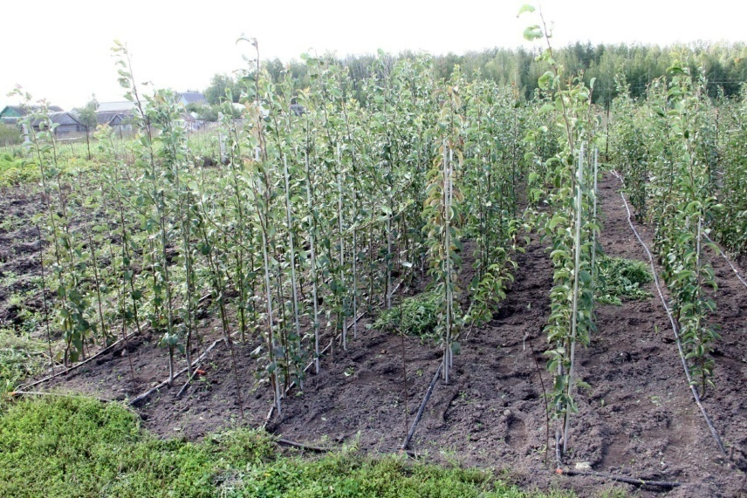
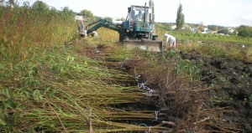
Выкопка саженцев

Slide 9
Циклы выращивания привитых саженцев с закрытой корневой системой ЗКС
3-х годичный. А)1 год высадка подвоев, окулировка почкой; 2 год выращивание однолетних саженцев; 3 год посадка в ЗКС, оплетение кома. Б) 1 год выращивание подвоя; 2 год зимняя прививка черенком, высадка в грунт, выращивание однолетних саженцев ; 3 год, посадка в ЗКС, оплетение кома.
2-х годичный. 1 год зимняя прививка, высадка в ЗКС, выращивание однолетних саженцев; 2 год. Перевалка в более крупную емкость, оплетение кома.
1 годичный. Зимняя прививка, высадка в ЗКС, выращивание однолетних саженцев.

Slide 10
Циклы выращивания корнесобственных и семенных саженцев ЗКС
2-х годичный. А) 1 год. зеленое черенкование, хранение в хранилище. 2 год высадка в ЗКС, оплетение кома Б) Укоренение одревесневших черенков, высадка в грунт. 2 высадка в ЗКС, оплетение кома В) 1 год посев семян, формировка корневой системы. 2 год высадка в ЗКС, оплетение кома
1 годичный. А) Черенкование одревесневшими черенками, высадка в ЗКС, выращивание однолетних летних саженцев. Б) Зеленое черенкование, высадка в ЗКС выращивание однолетних саженцев. В) Посев семян в ЗКС, выращивание однолетних сеянцев

Slide 11
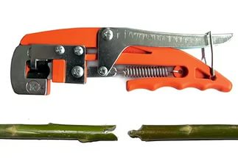
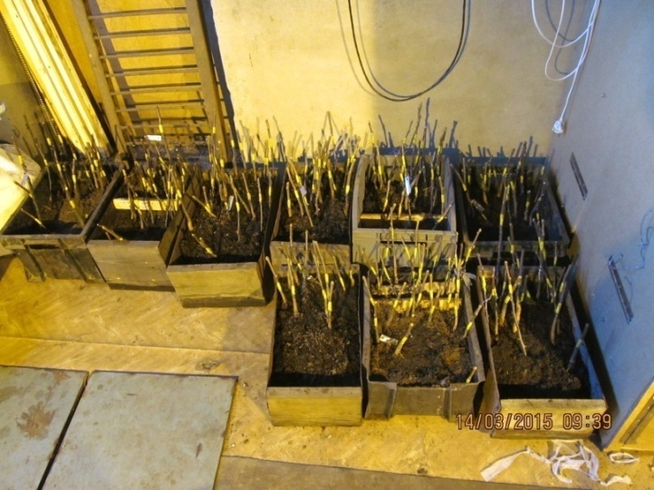
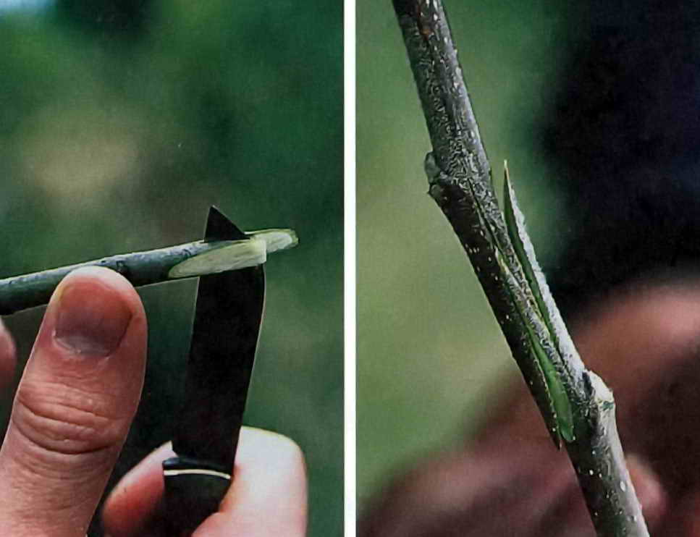
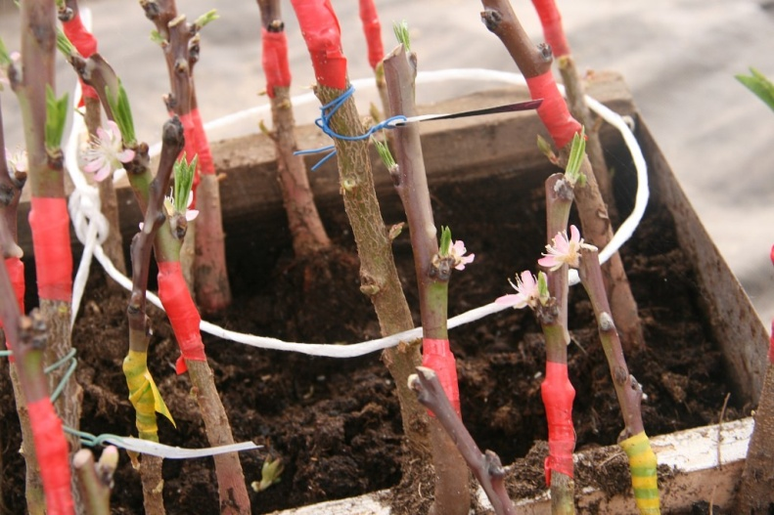
Прививка и окулировка
Сроки прививки и окулировки
Способы прививки

Slide 12
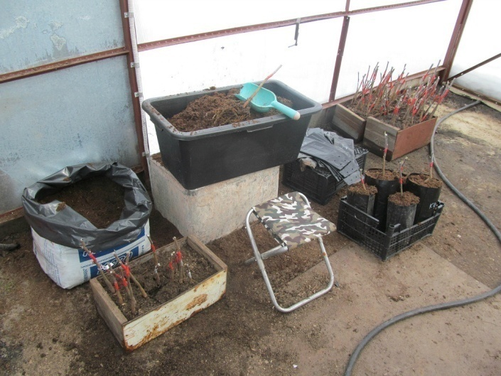
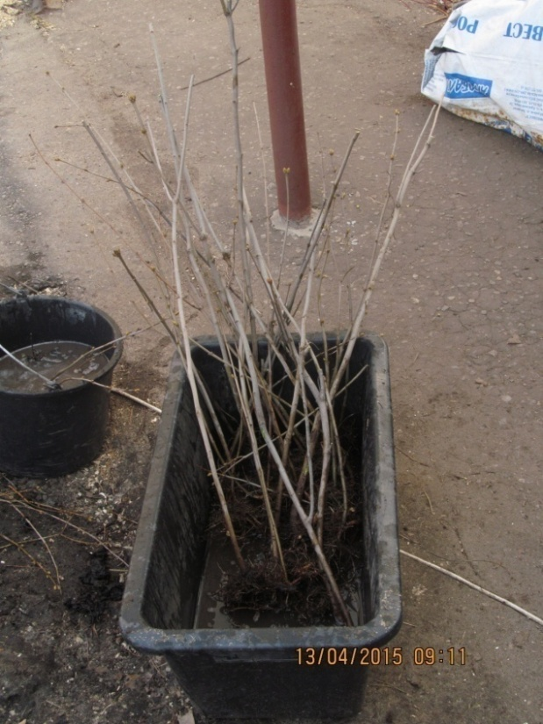
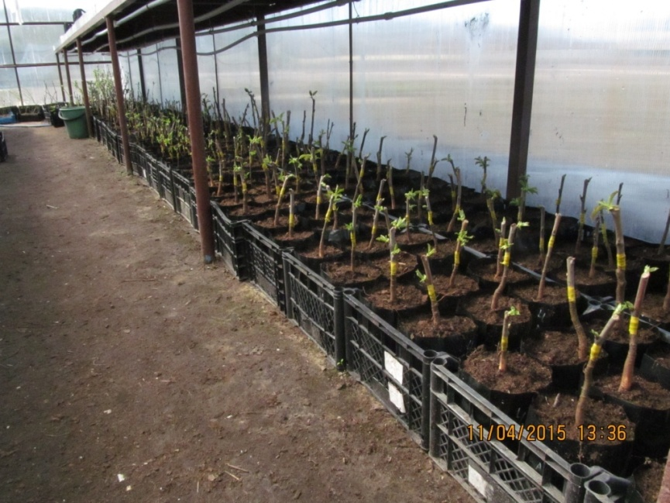
Сроки посадки растений в ЗКС
Посадка саженцев из хранилища
Из ОКС в ЗКС
Посадка привитых саженцев
Посадка укорененных саженцев

Slide 13
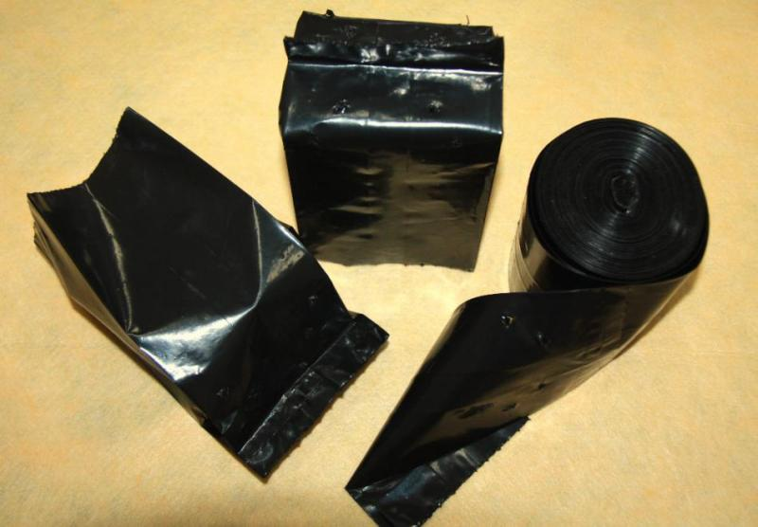
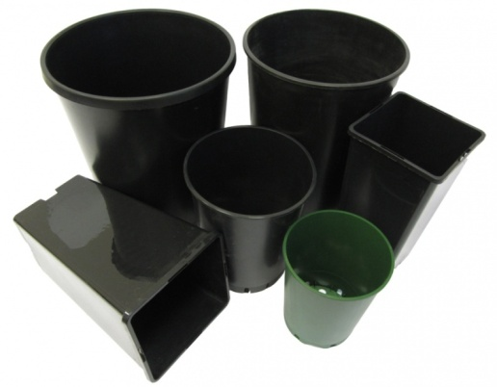
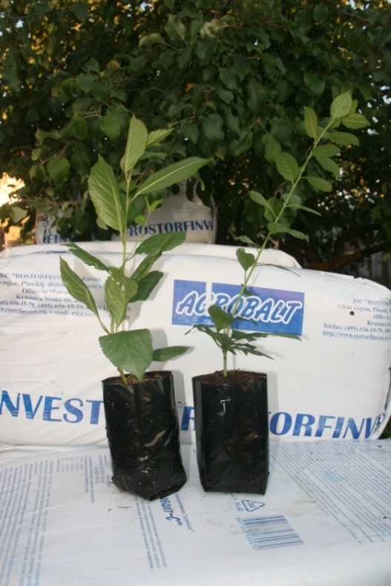
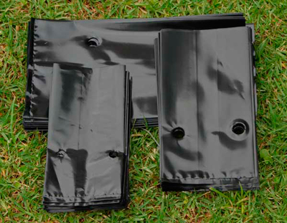
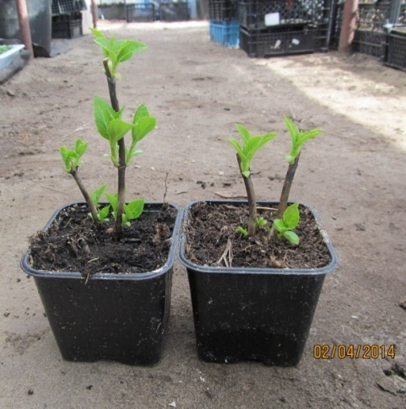
Во что сажать
Стаканы, горшки, пакеты
Стаканы 9*9*10, 9*9*14, 12*12*19,5. Пакеты 80*185,80*250, 100*250
Важные мелочи
Выбор субстрата
Покупные грунты, свои грунты, смеси
Дренаж

Slide 14
Основные ошибки и подводные камни при выборе саженцев
Покупка заведомо не районированных саженцев Неправильный выбор подвоя Ошибки при определении возраста саженца Передержанная корневая система саженцев ЗКС Пересушенные саженцы ОКС Срезанные на обратный рост сеянцы Пересортица

